Slide 1



Lập trình Java
Mảng trong Java
GV Nguyễn Đắc Kiên

Slide 2
Nội dung bài học
Định nghĩa
Cách khai báo mảng
Các đặc điểm của mảng
Các hàm được cung cấp trong mảng
Cách truy cập vào phần tử của mảng
Cách duyệt mảng
Mảng hai chiều
Mảng nhiều chiều

Slide 3
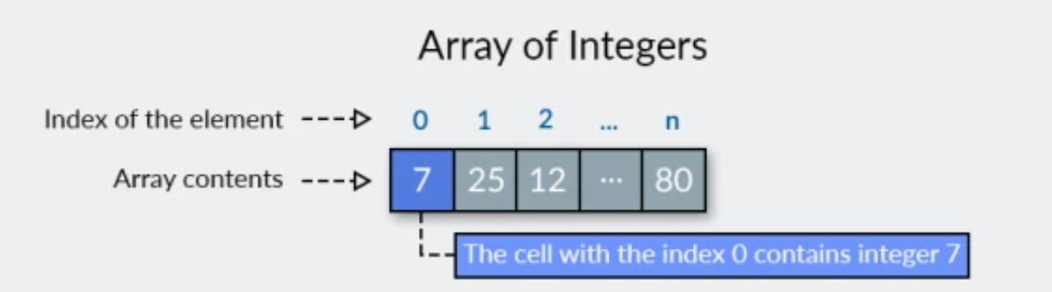
I) Định nghĩa
Trong Java, mảng là một cấu trúc dữ liệu được sử dụng để lưu trữ một tập hợp các phần tử có cùng kiểu dữ liệu.
Mảng được khai báo với một kích thước cố định khi tạo ra và không thể thay đổi kích thước sau khi đã được khai báo.
Mỗi phần tử trong mảng được truy cập thông qua chỉ số (index) của nó. Chỉ số bắt đầu từ 0 và kết thúc ở độ dài của mảng trừ đi 1. Ví dụ, trong một mảng có 5 phần tử, chỉ số sẽ từ 0 đến 4.

Slide 4

II) Cách khai báo mảng
Định dạng khai báo mảng:

Slide 5

II) Cách khai báo mảng
Ví dụ:
Có thể khai báo và khởi tạo mảng cùng một lúc:

Slide 6
III) Các đặc điểm của mảng
Kiểu dữ liệu đồng nhất: Mỗi phần tử trong mảng phải có cùng kiểu dữ liệu. Ví dụ, một mảng số nguyên chỉ có thể chứa các số nguyên, một mảng chuỗi chỉ có thể chứa các chuỗi, v.v.
Kích thước cố định: Khi khai báo một mảng trong Java, bạn cần chỉ định kích thước của mảng. Kích thước này là cố định và không thể thay đổi sau khi mảng đã được khởi tạo.
Truy cập phần tử qua chỉ số (index): Mỗi phần tử trong mảng được xác định bởi một chỉ số (index), bắt đầu từ 0 và kết thúc tại (độ dài của mảng - 1). Bạn có thể truy cập và thao tác với các phần tử bằng cách sử dụng chỉ số này.
Các phương thức và thuộc tính: Mảng trong Java có một số phương thức và thuộc tính sẵn có để thao tác với dữ liệu như length để lấy độ dài của mảng, clone() để sao chép mảng, equals() để so sánh hai mảng, và nhiều hơn nữa.
Thứ tự các phần tử: Các phần tử trong mảng được xếp theo thứ tự cụ thể và có thể truy cập theo thứ tự này.

Slide 7

IV) Các hàm được cung cấp trong mảng
1. Hàm length:
Hàm length được sử dụng để lấy độ dài của mảng.
2. Hàm clone:
Hàm clone được sử dụng để sao chép một mảng.

Slide 8
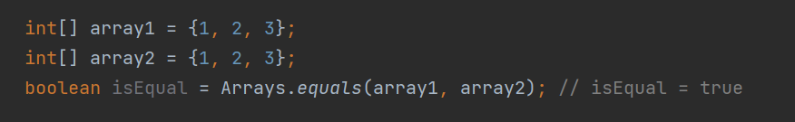
IV) Các hàm được cung cấp trong mảng
3. Hàm equals:
Hàm equals được sử dụng để so sánh hai mảng xem chúng có bằng nhau không.

Slide 9
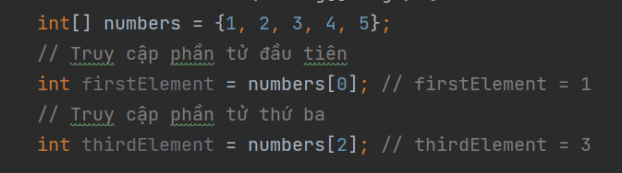
V) Cách truy cập phần tử trong mảng
Sử dụng chỉ số (index):
Có thể truy cập vào các phần tử của mảng bằng cách sử dụng chỉ số (index) của chúng. Chỉ số bắt đầu từ 0.

Slide 10
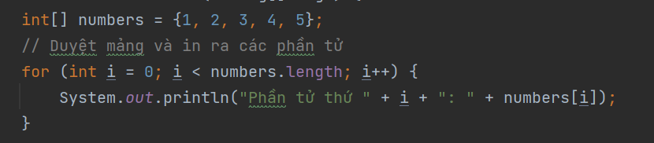
VI) Cách cách duyệt mảng trong Java
Duyệt mảng là quá trình truy cập lần lượt các phần tử trong mảng để thực hiện các thao tác như hiển thị, tính tổng, tìm kiếm, sắp xếp, v.v. Dưới đây là các cách phổ biến để duyệt mảng trong Java.
1. Sử dụng vòng lặp for:
Dùng vòng lặp for để duyệt qua từng phần tử của mảng bằng cách sử dụng chỉ số (index).

Slide 11
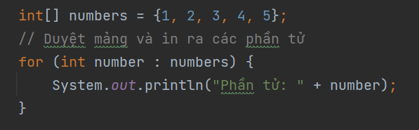
VI) Cách cách duyệt mảng trong Java
2. Sử dụng vòng lặp for-each:
Vòng lặp for-each cung cấp một cách tiện lợi hơn để duyệt qua các phần tử của mảng mà không cần phải quan tâm đến chỉ số.

Slide 12
VII) Mảng hai chiều
Định nghĩa
Các tính chất
Cách duyệt mảng

Slide 13
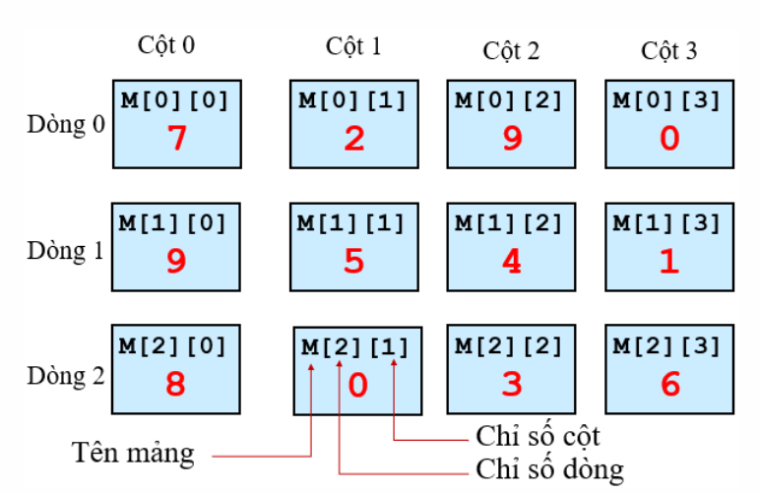
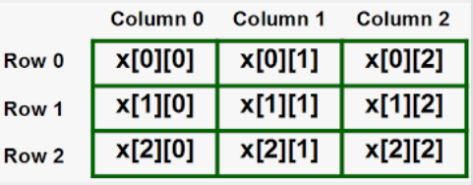
7.1) Định nghĩa
Mảng hai chiều trong Java là một cấu trúc dữ liệu có thể lưu trữ dữ liệu theo dạng bảng hai chiều, tức là một mảng các hàng và mỗi hàng là một mảng các phần tử có cùng kiểu dữ liệu.

Slide 14
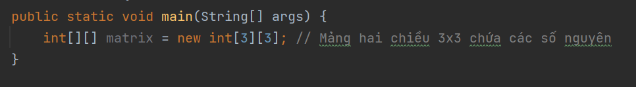
7.2) Cách khai báo mảng
Cấu trúc khai báo mảng
Ví dụ:

Slide 15
7.3) Các tính chất mảng hai chiều
Kích thước cố định: Kích thước của mảng hai chiều là cố định sau khi đã được khai báo.
Mỗi hàng có thể có số phần tử khác nhau: Trong mảng hai chiều, mỗi hàng có thể chứa số phần tử khác nhau. Ví dụ, một hàng có thể chứa 3 phần tử trong khi hàng khác có thể chứa 4 phần tử.
Định vị bằng chỉ số (index): Các phần tử trong mảng được truy cập thông qua chỉ số (index) của hàng và cột tương ứng.

Slide 16
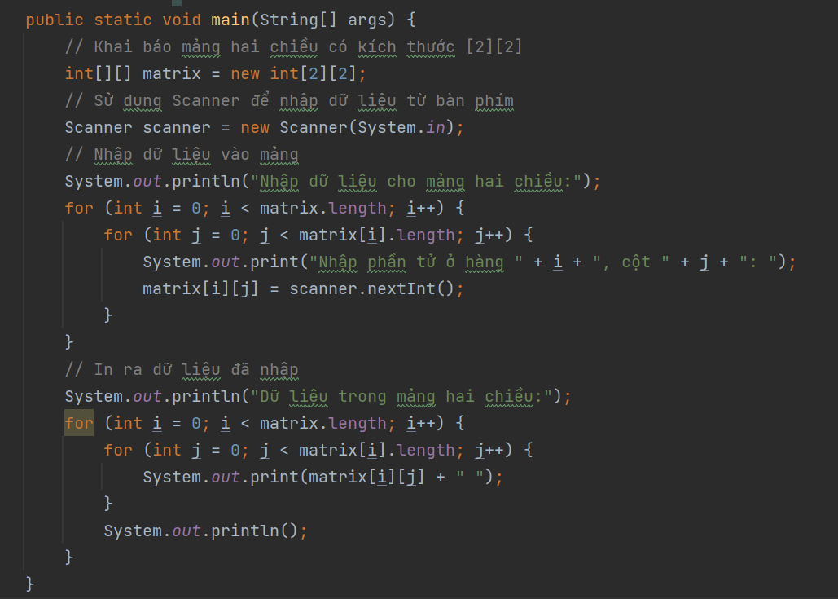
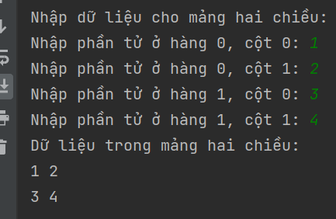
7.4) Cách duyệt mảng
Sử dụng vòng lặp for để lưu phần tử vào mảng hai chiều và duyệt mảng hai chiều

Slide 17
Bài tập về mảng
Bài 1: Viết chương trình cho phép nhập vào n, sau đó nhập vào n phần tử số nguyên
a) Hiển trị giá trị trung bình của dãy
b) Hiển thị phần tử có giá trị lớn nhất
c) In ra các phần tử xuất hiện 2 lần của mảng
d) Sắp xếp mảng theo thứ tự giảm dần
e) Tìm kiếm phần tử lớn thứ 3 trong mảng nếu có
f) Cho phép người dùng nhập vào một số. Tìm kiếm số đó trong mảng

Slide 18


